Slide 1
2016.03.29

Slide 2
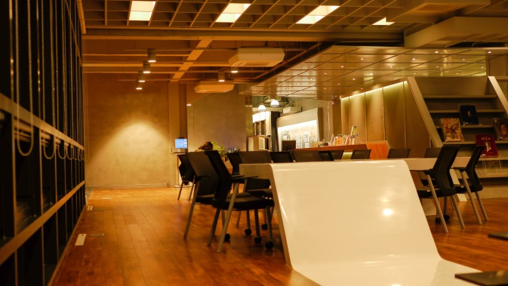
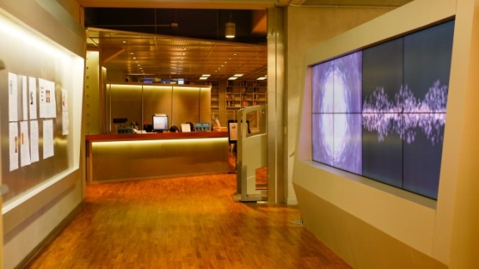
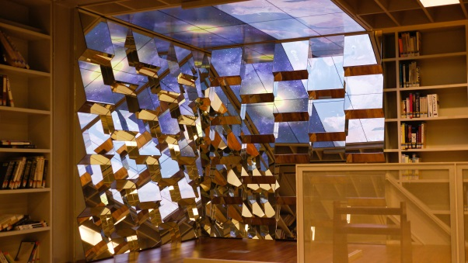
2015 Space, Digital
2016 Nano, Bio, Nature (예정)
예술정보센터 ‘아카이브 랩’ 구축 사업 2단계 완료
지식을 넘어 영감을 얻는 공간
01
Space, Digital, Nano, Bio, Nature 5가지 테마 중 Space와 Digital zone을 구성, 지식을 넘어 영감을 얻는 융복합 공간으로 조성되었으며, 아카이브의 순환과 공유를 위한 미디어 월이 운영되고 있습니다.
2015학년도 겨울 방학 중 예술정보센터 2단계 특성화 사업으로 예술정보센터 아카이브랩이 구축되었습니다.

Slide 3
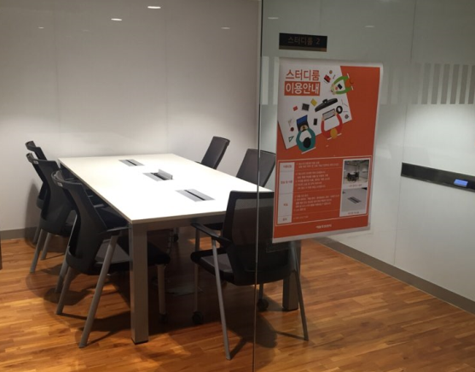
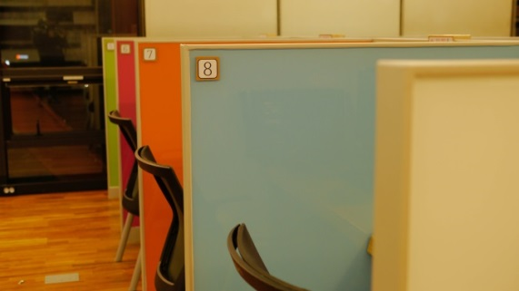
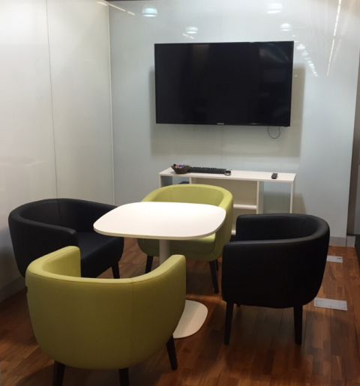
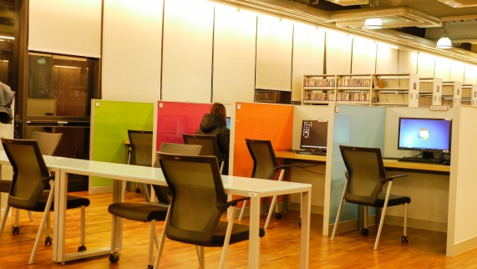
창작 영감의 점화를 위해 예술정보센터 공간에 풀어질 5가지 테마 중 Space, Digital이 우선 조성되었고 2016년 Nano, Bio, Nature가 추가될 예정입니다. 이념과 기능이 조화되어 대학의 교육 과정을 효과적으로 지원하는 공간으로 조성하겠습니다.
162개의 좌석, 배선형 테이블, 20개의 개인형 멀티미디어부스, 영상 관람과 PT 등을 지원하는 5개의 그룹스터디실 등, 우리 대학의 다변화된 학습과 창작활동에 대응하는 공간을 제공하게 되었습니다. 학생과 교직원 모두 이용이 가능합니다.
복합 학습 지원 공간 러닝 커먼스,
아카이브 교류 공간으로서의 아카이브랩

